Slide 1


PHÒNG GIÁO DỤC VÀ ĐÀO TẠO QUẬN LONG BIÊN
TRƯỜNG MẦM NON NẮNG MAI
LĨNH VỰC: PHÁT TRIỂN THỂ CHẤT
Đề tài: Đá bóng vào lưới 1,5 – 2m
Trò chơi: Chuyền bóng
Lứa tuổi: Nhà trẻ 24 -36 tháng
Giáo viên : Chử Thanh Phương
Năm học: 2023 - 2024

Slide 2




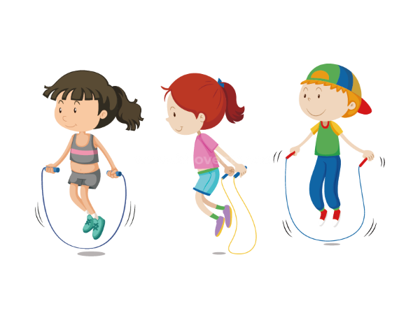
KHỞI ĐỘNG

Slide 3







BÀI TẬP
PHÁT TRIỂN CHUNG

Slide 4
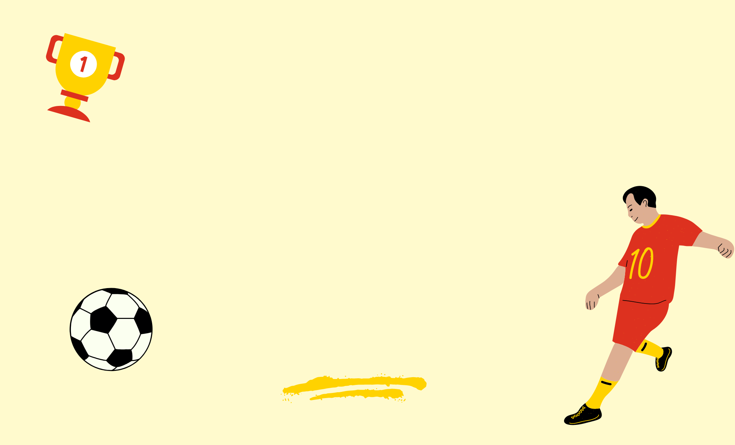
Vận động cơ bản:
“Đá bóng vào lưới 1,5 – 2m”

Slide 5

Trò chơi vận động:
“ Chuyền bóng”

Slide 6

XIN CHÀO VÀ HẸN GẶP LẠI

